Slide 1
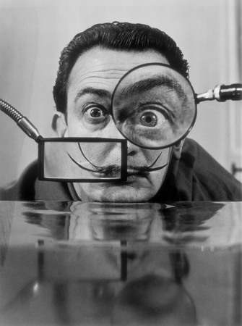
Сальвадор Дали

Slide 2
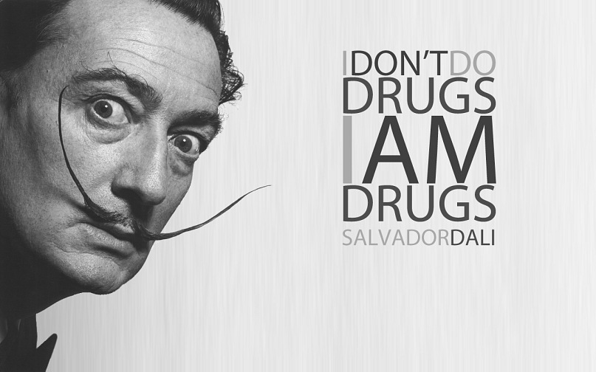

Slide 3
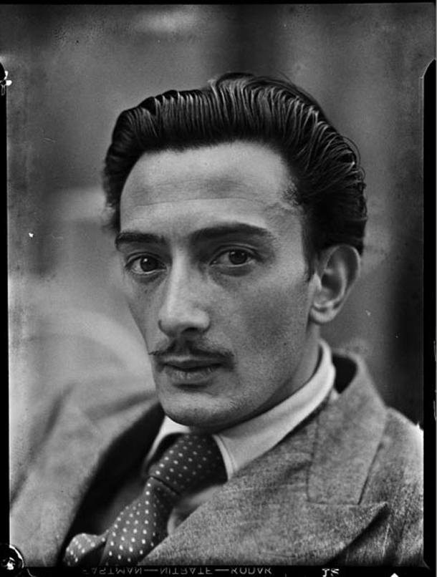
Сальвадор Дали (Salvador Felipe Jacinto Dalí i Domènech, Marqués de Púbol) — человек, жизнь и творчество которого спровоцировали в свое время настоящие взрывы восторга и негодования в обществе. Он стал одной из самых одиозных и эксцентричных фигур XX века. Рожденный 11 мая 1904 года, Сальвадор Дали дожил до преклонного возраста, до 85 лет, став современником многих изменений в искусстве и обществе. А часто — и причиной этих изменений.

Slide 4
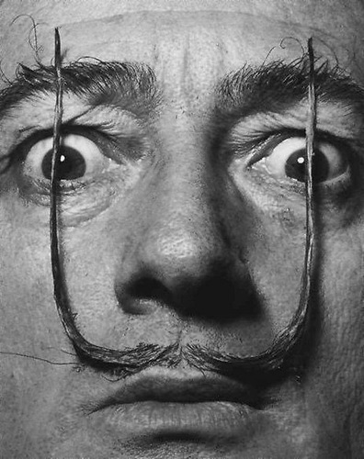
«Сюрреализм — это Я!» — фраза, брошенная Дали в 1936 году после ссоры и исключения из группы сюрреалистов, сегодня уже не кажется слишком самонадеянной. Живописец и график, скульптор и режиссер, один из самых ярких и известных сюрреалистов, Сальвадор Дали создавал резонанс во всех областях искусства, где начинал свою деятельность.

Slide 5
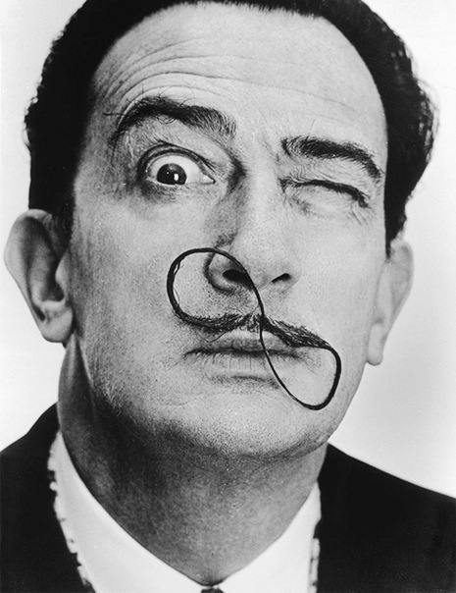
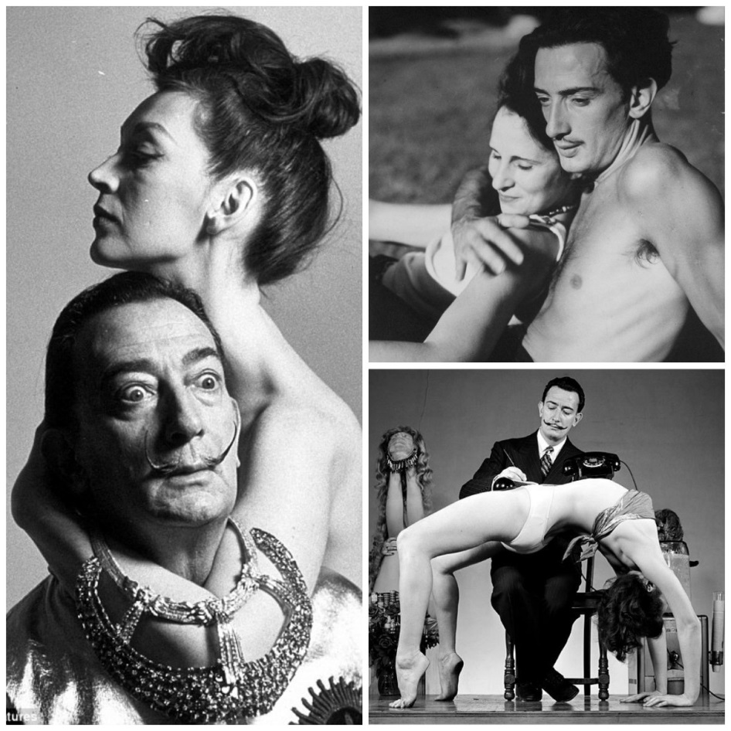
Как фокусник, он жонглировал образами, творя причудливые и часто шокирующие их сочетания, наложения и переплетения. Картины Сальвадора Дали поражали современников реалистичностью выдуманных сюжетов.

Slide 6
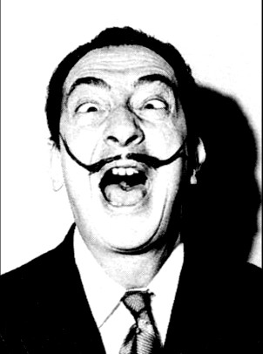
Выполненные в присущей только Дали гротескной манере и пропитанные духом нереальности, картины «Постоянство памяти», «Пылающий жираф», «Мягкие часы», «Сон, навеянный полётом пчелы вокруг граната, за миг до пробуждения» стали визитной карточкой его творчества.

Slide 7
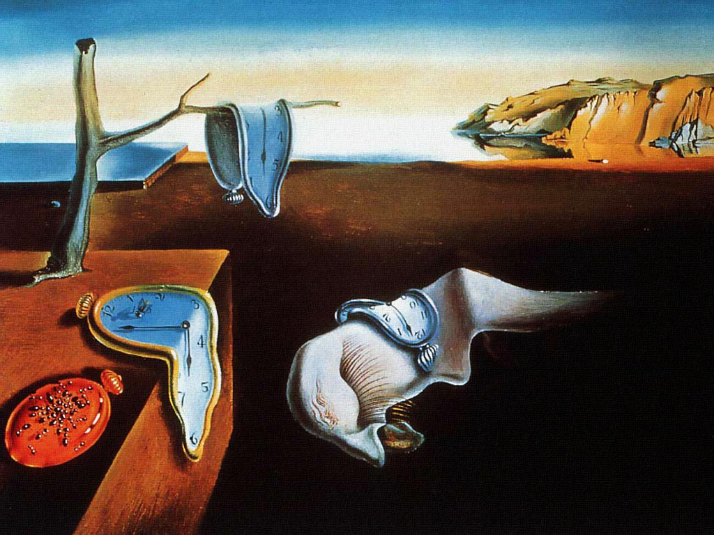
«Постоянство памяти»

Slide 8
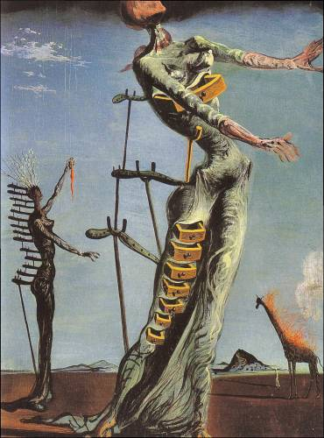
«Пылающий жираф»,

Slide 9
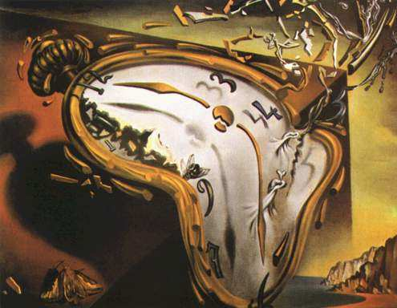
«Мягкие часы»,

Slide 10
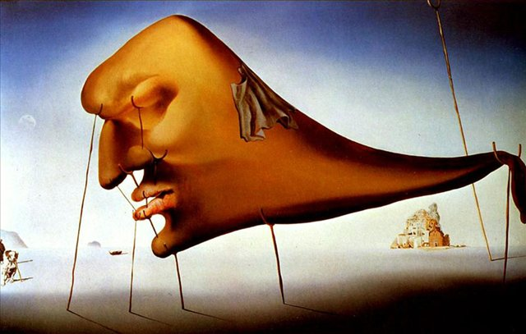
“Сон”

Slide 11
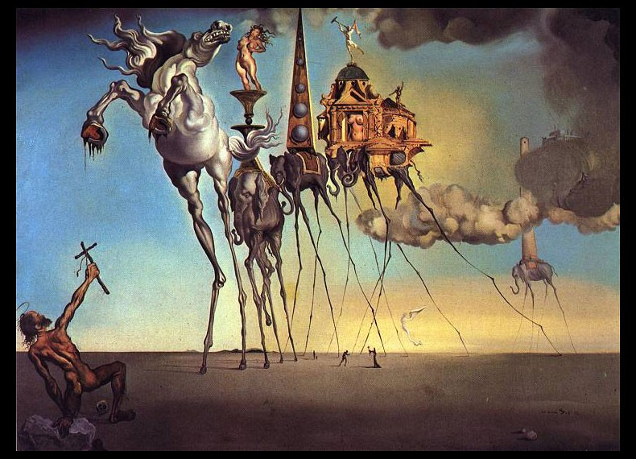

Slide 12
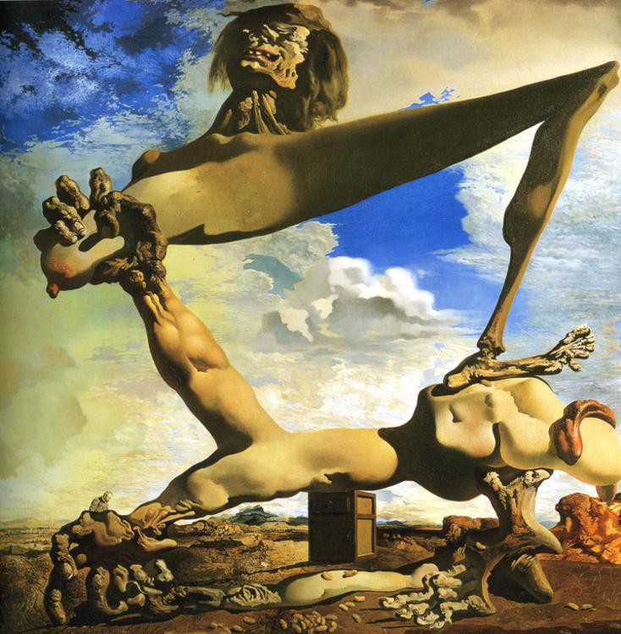

Slide 13
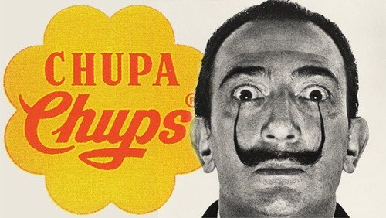
Работы Дали выглядят современными и сегодня: вы можете убедиться в этом, просмотрев отрывок фильма «Андалузский пес» или… рассмотрев «Чупа-чупс», упаковку которому за полчаса нарисовал Дали, когда к нему обратился владелец конфетной фабрики Энрике Бернат.

Slide 14
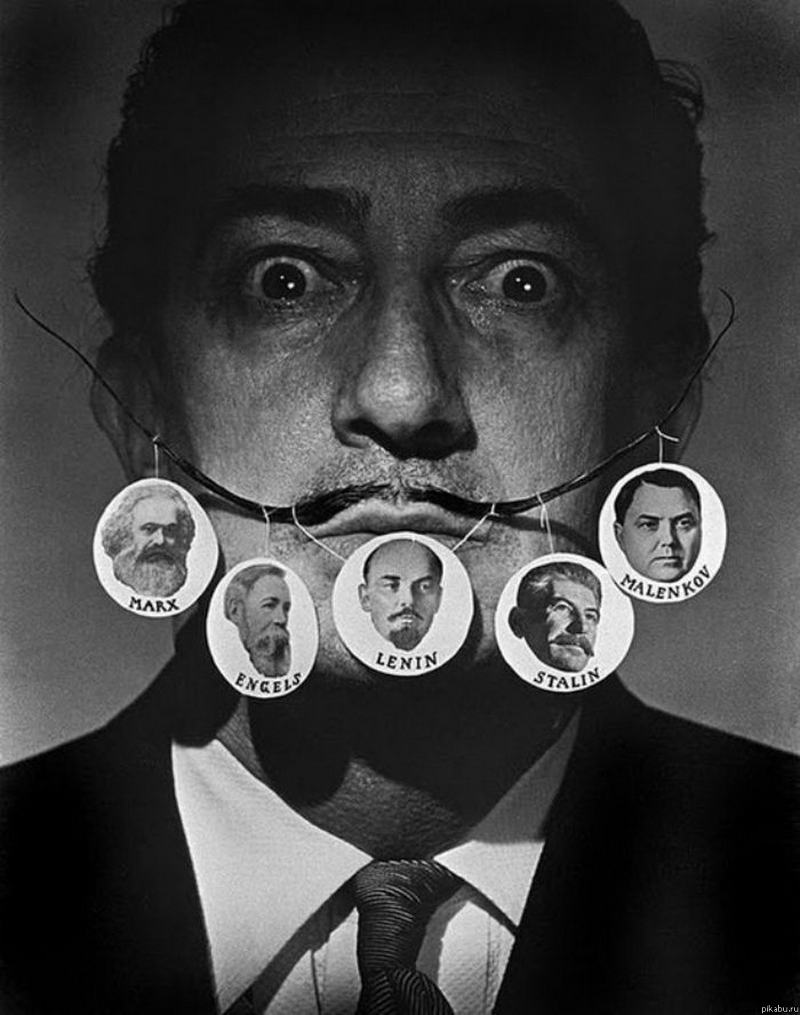
Жизнь и мировоззрение Дали окутаны невидимой завесой тайны — хотя он и вел публичную жизнь.
Книга «Тайная жизнь Сальвадора Дали, написанная им самим», изданная в 1944 году, показывает читателю мир глазами мастера. А книга «Дневник одного гения», со своей шокирующей откровенностью, спровоцировал в обществе новый виток скандалов вокруг Дали.

Slide 15
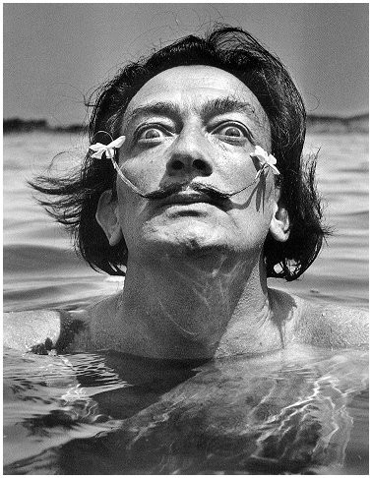
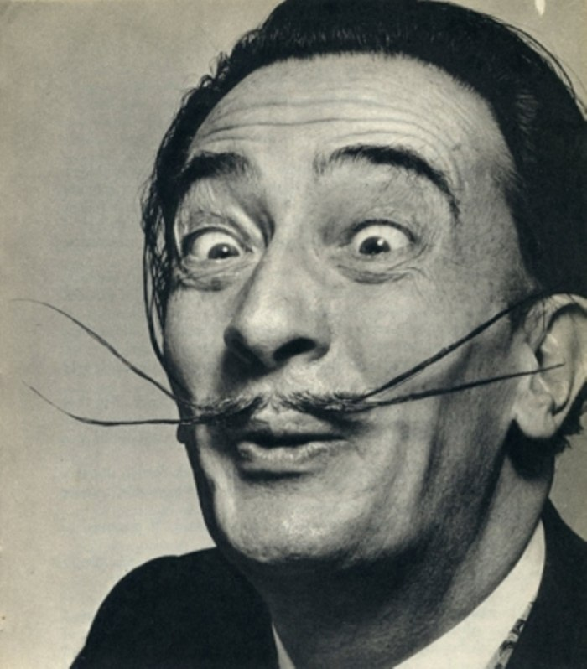
На фотографиях Дали предстает перед нами королем эпатажа. Его усы, которые ни с чем не спутаешь, — достойное дополнение и без того колоритного образа.

Slide 16
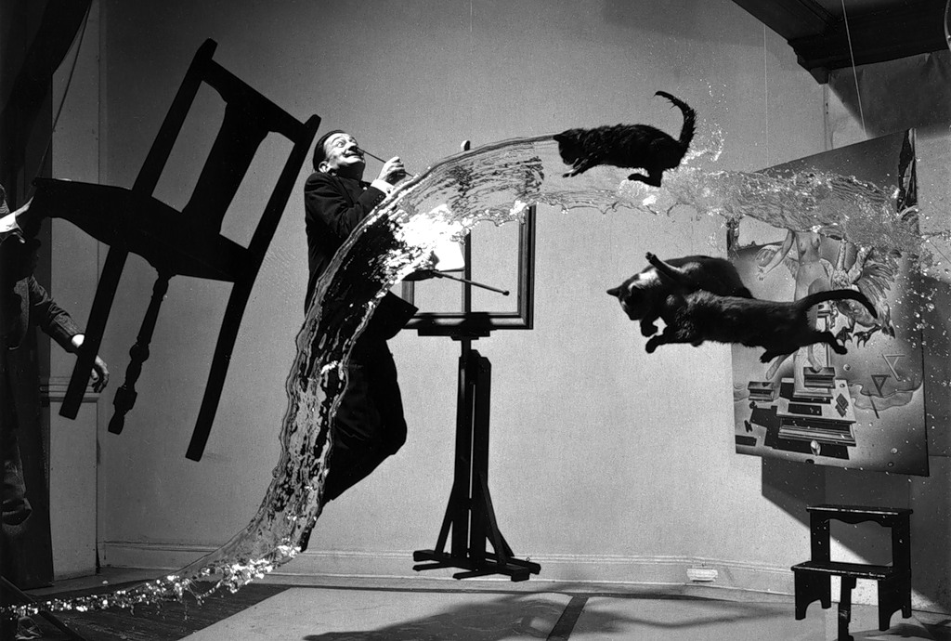
1948 год, Нью Йорк. Филипп Халсман фотографирует Сальвадора Дали с кошками

Slide 17
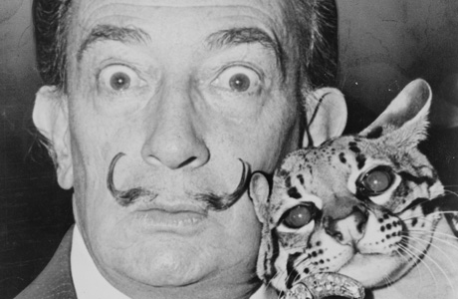
Не будь у меня врагов, я не стал бы тем, кем стал. Но, слава богу, врагов хватало.
САЛЬВАДОР ДАЛИ

